Slide 1

Tehnoloģiju pārneses atbalsts
“Vienotas tehnoloģiju pārneses platformas, kas nodrošina atklātu pieeju infrastruktūrai P&A projektu īstenošanai, izveides un finansēšanas nosacījumi IZM pārziņā esošajās ESIF 2014.-2020.gada aktivitātēs ”
Izglītības un zinātnes ministrija
Latvijas Pētniecības un inovācijas stratēģiskās padomes sēde
31.10.2014.

Slide 2
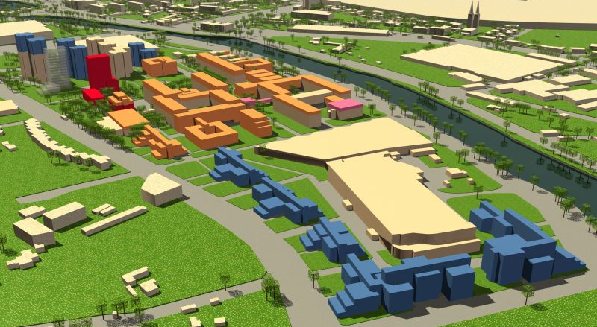



Atvērta, inovatīva zinātniskā institūcija - Mērķis
Partnerības piedāvājums uzņēmumiem un indivīdiem:
Ekspertīze un zināšanas
Resursi un laboratorijas
Pētniecība un sadarbība
Atrast akadēmisko/zinātnisko konsultantu
Attīstīt prasmes (t.sk.kursi, tālmācība)
Nodarbināt absolventu
Piekļūt tehnoloģiju pārneses/ inovāciju menedžmenta konsultācijām
Pievienoties problēmizpētes sesijām
Apmeklēt pasākumus
Sadarboties pētījumu īstenošanā
Veidot ilgtermiņa partnerības
Pievienoties tīklojumiem
Nolīgt pētnieku darbam uzņēmumā
Mentorēt, konsultēt, koučēt universitātē
Investēt spin-out uzņēmumos
Izmantot aprīkojumu un resursus (Open access)
Atrast telpu/vietu/atbalstu uzņēmuma izaugsmei
Organizēt pasākumus
Licencēt tehnoloģiju

Slide 3
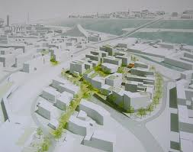
Atvērta, inovatīva zinātniskā institūcija – Atbalsts
Reorganizācijas lēmumi
Bāzes finansējuma piešķīruma sakārtošana
Reorganizācija + Pārvaldības, t.sk.rezultātu un resursu vadības sistēmas, pilnveide (SF 2007-13)
Pētniecības programmas izstrāde, t.sk. cilvēkkapitāla un infrastruktūras attīstības plāns (SF 2007-13)
P&A infrastruktūras un pētījumu projektu
pabeigšana (SF 2007-13)
Attīstības projektu priekšizpēte (SF 2007-13)
Atbalsts starpt.sadarbībai, H2020 gatavošanai
Pārvaldības pilnveide - turpin. (SF 2014-2020)
Zinātnisko grupu, post-doc pētījumi, inovāciju granti (SF 2014-2020);
P&A infrastruktūras projekti (SF 2014-2020) – Open Access
Atbalsts starpt.sadarbībai
Tehnoloģiju pārneses atbalsts
2014
2015
2016
Ekspertīze un zināšanas
Resursi un laboratorijas
Pētniecība un sadarbība

Slide 4

P&A infrastruktūras attīstība – 2014-2020
  85 milj. EUR ERAF (kopā 100 milj. EUR)
  Investīcijas plānots koncentrēt RIS3 specializācijas jomās, duāla infrastruktūras izmantošana – neatkarīgai pētniecībai un izglītībai + tehnoloģiju pārnesei un komercpētniecības pakalpojumiem
  Indikatīvi 85% ERAF ar šādiem nosacījumiem (nepiemēro valsts atbalstu):
    Projekta iesniedzējs atbilst Pētniecības organizācijas statusam;
    Darbības atbilst ierobežotas jomas darbībai (saimnieciskās darbības ir tieši saistītas ar PO darbību un tās izmantojumu ar saimniecisko darbību nesaistītām darbībām; saimnieciskās darbībās tiek patērēti tādi paši resursi kā ar saimniecisko darbību nesaistītām pamatdarbībām un saimnieciskām darbībām katru gadu atvēlētā kapacitāte nepārsniedz 20% no attiecīgās infrastruktūras kopējās gada kapacitātes;
  Max. 50% ERAF, ja pētniecības infrastruktūras attīstībai piemēro valsts atbalsta regulējumu
  Jāizstrādā biznesa plāns: ekonomiskā atdeve, industrijas pieprasījums, ietekme uz jaunu darba vietu radīšanu, cilvēkresursu kritiskās masas pieaugumu.
  Uzsākšana 2016.gadā, kad tiks pabeigti 2007-2013 R&D infrastruktūras projekti, būs noslēgusies ZI reorganizācija, izstrādātas ZI pētniecības programmas un tām pakārtotais cilvēkresursu un infrastruktūras attīstības plāns.

Slide 5
Tehnoloģiju pārneses atbalsts 2014-2020 – I
(sinerģija ar citām SF atbalsta programmām)
Resursi un laboratorijas
Licencēšana
Tehnoloģiju pārnese:
Palielināt ienākumus no pētījumu rezultātu komercializēšanas;
Palielināt jaunradītu [veiksmīgu] uzņēmumu skaitu
Ekspertīze un zināšanas
Tehnoloģisku
problēmu risināšana/
konsultācijas
Līgumpētījumi
Jauna uzņēmuma dibināšana
Augsti kvalificētu [starptautisku]
TP ekspertu piesaiste;
Sadarbības līgumiskais un juridiskais atbalsts, t.sk. spin-out kopuzņēmumu dibināšana, klientu piesaiste starptautiskajā tirgū;
Personāla apmācība TP jautājumos;
Proof-of concept fonds (komerciālā potenciāla novērtējums, tirgus izpēte, demonstrācijas prototipēšana)
Pētniecība un sadarbība
Priekšnoteikumi:
Cilvēkresursi (zinātnieki, TP eksperti, studenti);
Pētniecība atbilstoši industrijas vajadzībām;
Finansējums P&A;
Motivācija (ieņēmumu sadalījums starp izgudrotāju un ZI);
Specializācija noteiktās tehnoloģiju jomās.

Slide 6

Tehnoloģiju pārneses atbalsts 2014-2020 – II
(sinerģija ar citām SF atbalsta programmām)
Tehnoloģiju pārneses atbalsta centri – Centralizācija vs decentralizācija (ZI str-ba):
  Kritiskā masa (R&D cilvēkresursi, doktorantu skaits, R&D budžets, ...);
  Esošā TP kapacitāte (pieejamie cilvēkresursi; sekmīgas komercializācijas pieredze; IĪ pārvaldības kārtība; spēja aprēķināt katra pētniecības projekta un tā izstrādnes pilnu pašizmaksu);
  Atbalstāmās darbības:
  Tehnoloģiju audits;
  Komercializācijas plāna izstrāde un īstenošana (ārvalsts eksperti + ZI darbinieku hands-on apmācība);
  Pētījumu rezultātu komercializācijas potenciāla sākotnējā izvērtēšana un atlase, t.sk. idejas tehniskā un ekonomiskā priekšizpēte un prototipa izstrāde;
  Potenciālo investoru, licenciātu, līgumpētījumu pasūtītāju piesaiste, t.sk. komercializācijas ideju starpt.mārketings; komercializācijas darījumu organizēšana;
  Atbalsts potenciālo spin-out izveidei (apmācības, attīstītaju komandas veidošana, BP izstrāde u.c.);
  Apmācības personālam, t.sk.pētniekiem un vadītājiem, un studentiem par TP jautājumiem un IĪ pārvaldību;
  ZI intelektuālā īpašuma pārvaldības nodrošināšana (disclosure process); radītā intelektuālā īpašuma aizsardzības pasākumi;
  Licences līgumu u.c. IP nodošanas līgumu izpildes pārvaldība.

Slide 7
Secinājumi* par Tehnoloģiju Pārneses 2007-2013 programmu
Atbalsta saņēmēji | Mērķis
8 TPK augstskolās (RTU, LU, LLU, RSU, VeA, DU, RA, LMA) – kopā 3MEUR | Valsts zinātnisko institūciju intelektuālā īpašuma menedžments un P&A kompetences celšana
Ierobežota kapacitāte un sniegto pakalpojumu klāsts:
Lielāko TPK piesaistīto ieņēmumu daļu veido līgumpētījumi un pētniecības konsultāciju pakalpojumi (no noslēgtajiem 313 līgumiem tikai 26 ir licences līgumi);
89% = nacionālie patenti. TPK personāla nepietiekamās prasmes un pieredze licenciātu un investoru piesaistei, īpaši starptautiskā mērogā, kavē starptautiska līmeņa licenciātu piesaisti;
Tikai ≈30% komercializācijas piedāvājumu ir gatavi prezentēšanai potenciālajiem investoriem/licenciātiem un 25% tiek aktīvi meklēts licenciāts vai investors (atkal nepietiekamas personāla prasmes un kapacitāte);
Galvenie klienti ārpus augstskolas ir mikro un mazie komersanti, un tikai aptuveni 7% no apkalpotajiem ir ārvalstīs dibināti uzņēmumi.
Atbalsts nav pieejams visā TP procesā:
Nav finansējuma pētniecības rezultātu tehniskai un ekonomiskai priekšizpētei (proof-of-concept), lai pamatotu/ apstiprinātu radītā intelektuālā īpašuma komercializācijas potenciālu;
Nav attīstīta prakse IP nodošanai, veidojot spin-off uzņēmumus sadarbībā ar inkubācijas pakalpojumu sniedzējiem un riska investoriem (pašreiz Latvijā nedarbojas valsts atbalstīti Tehnoloģiju inkubatori).
* - EM dati

Slide 8
_
Paldies par uzmanību!

